Slide 1

Temas de Estudio
Introducción a la Programación Competitiva.
Paradigmas de programación.
Estructuras de datos.
Análisis de complejidad algorítmica.
Notaciones asintóticas (O, Ω, θ).
Algoritmos de Ordenación.
Análisis de Algoritmos sobre Grafos y redes de flujo.
Algoritmos Voraces.
Estrategia División y Conquista.
Programación Dinámica.
Algoritmos de retroceso.
Matemáticas y todos sus derivados.
Geometría computacional.
Algoritmos sobre strings.

Slide 2
Introducción a Java
Edward Velasquez
Programación Competitiva UniRemington
SEINISIR
2022 - 2

Slide 3
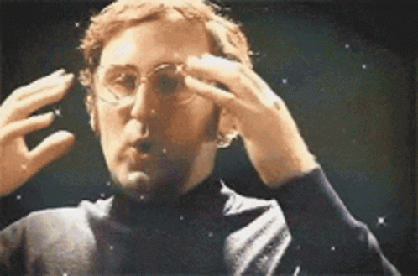
Temario
Tipos de Variables
Leer entradas y salidas
Estructura De Control
Ciclos
Funciones más utilizadas

Slide 4
VARIABLES
ENTEROS
PUNTO FLOTANTE
Byte → 1 bytes
Short → 2 bytes
Int → 4 bytes
long → 8 bytes
float → 4 bytes
double → 8 bytes
TEXTO
LÓGICO
char → 2 bytes
String
boolean 2 bytes → 1 ó 0

Slide 5
Entradas y salidas
En Java las salidas y entradas estándar son:
Entrada:
Scanner sc = new Scanner(System.in);
String name = sc.nextLine();
char gender = sc.next().charAt(0);
int age = sc.nextInt();
long mobileNo = sc.nextLong();
double cgpa = sc.nextDouble();
Salida:
System.out.println("Name: “ + name);
System.out.print("Gender: “ + gender);
System.out.println("Age: “ + age);
System.out.print("Mobile Number: “ + mobileNo);
System.out.println("CGPA: “ + cgpa);

Slide 6
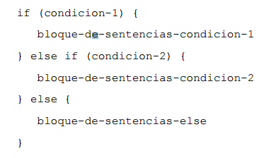
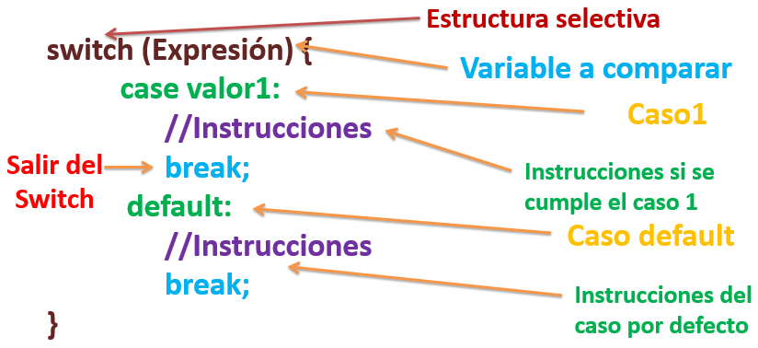
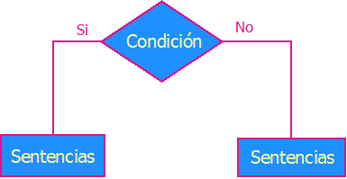
ESTRUCTURAS DE CONTROL

Slide 7
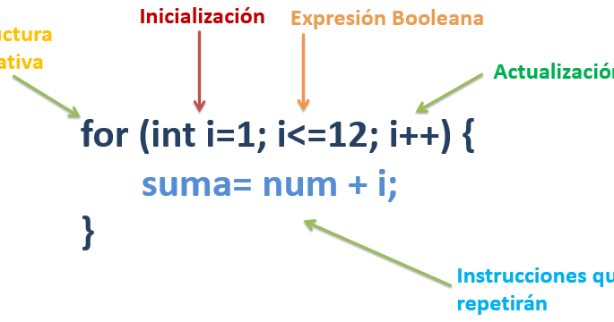
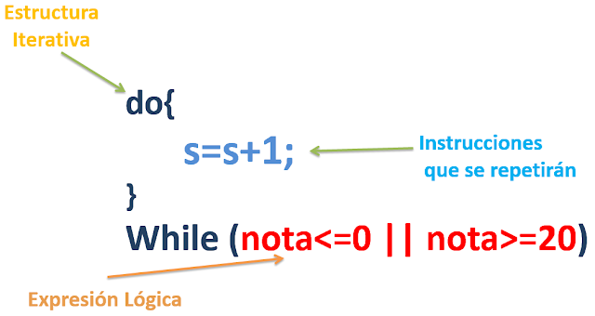
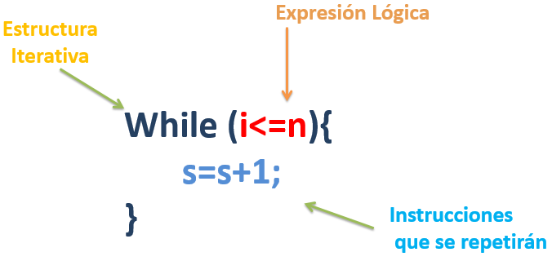
CICLOS

Slide 8
METODOS MAS USADOS
length() tamaño del string.
size() Tamaño del string.
substr() Genera un substring.
split() Separan cadenas de texto pasando un carácter separador y una cadena.
toCharArray() Convierte una cadena en un array de caracteres.
sort() ordenar una matriz
swap() se utiliza para intercambiar la posición de dos elementos.

Slide 9
Edward Velasquez
Programación Competitiva Seinisir
2022 - 2

